Slide 1
Grafräknare
Hannes Haglund
Felix Härnström
Silas Lenz
Notes:
Hannes:

Slide 2
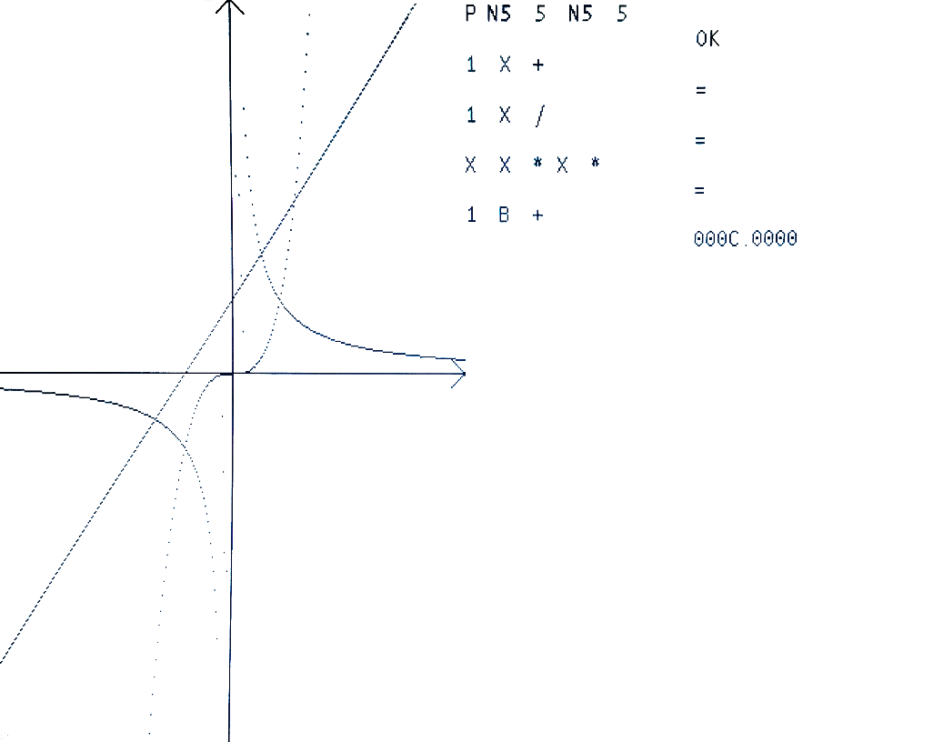
Grafräknare
Konsol till höger
Graf till vänster
Notes:
Hannes:

Slide 3
Grafräknarprogrammet
1100+ rader maskinkod
Parsar input
Beräknar uttryck
Stödjer de fyra räknesätten
Fixpunktstal (32 bit)
16 bitar heltalsdel
16 bitar decimaldel
Ritar grafer
Notes:
Hannes:

Slide 4
Sillescript 2.0
Korsassembler i Python
Funktionalitet
Labels
If-else
While
Include
Notes:
Hannes:

Slide 5
Omvänd polsk notation (Reverse Polish Notation – RPN)
Två operander följt av en operator
Ex:
1 1 + = 2
3 3 + 2 * = (3 + 3) * 2 = 12
Kan skriva alla möjliga uttryck utan parenteser
Skriv uttryck i konsol, tryck enter, få resultat
Separera operander/operatorer med mellanslag
’N’ för att få negativa tal
Notes:
Felix: Omvänd polsk notation, eller RPN för ’reverse polish notation’ är nämligen notationen som används när grafräknaren ges input. Att evaluera traditionella mattematiska uttryck kräver generellt både rekursion, vilket vi saknar support för, och mycket arbete.
RPN tillåter användaren att skriva vilket uttryck som helst, men kan fortfarande enkelt evalueras iterativt med hjälp av en stack.
I konsolen, som vi senare demonstrerar, så skrivs uttryck så här, med tokens separerade av mellanslag. Enter för att säga åt maskinen att evaluera uttrycket. Då minustecknet är reserverat för dess operator, så används 'N' för att göra operander negativa.

Slide 6
Grafritning
Uttryck med ”X” tolkas som en funktion att rita ut
Omskalning av axlar med ”P”
Notes:
Felix: Förutom att beräkna resultatet av uttryck kan vår räknare också rita ut funktioner.
Om du har med ett "X" som en operand kommer uttrycket att tolkas som en funktion, och dess tillhörande graf kommer ritas upp på vänsta delen av skärmen vid evaluering.
Detta görs genom att byta X:et mot varje pixels reella X-värde i tur och ordning, ta lite hänsyn till skalning, och sedan rita in motsvarande pixel.
Naturligtvis kan ni skala om grafen. Detta görs genom att slå knappen p följt av gränser i x-led och y-led, respektive. Detta ger resultat då nästa funktion ritas ut.

Slide 7
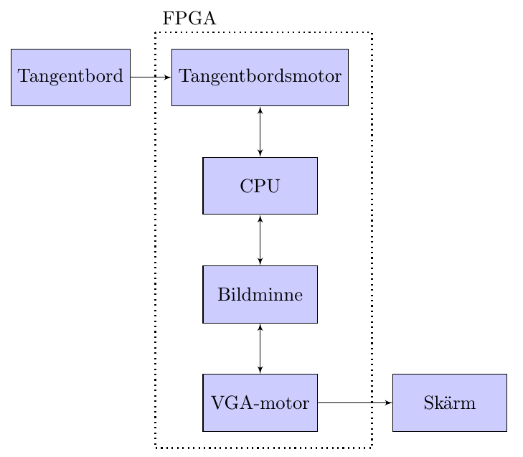
Hårdvaran
CPU
VGA-motor
Inkl. bildminnen
Tangentbordsmotor
Notes:
Felix: All denna programkod körs på en generell dator vi byggt från grunden.
Vi kan bryta ner hårdvaran i tre distinkta moduler. En CPU, en tangentbordsmotor, och en VGA-motor. Som förväntat så sköter CPU:n parsning av maskinkod och beräkningar, tangentbordsmotorn läser tecken via USB, och VGA-motorn kan ge oss skärmutmatning baserat på givet minne.
CPU:n sitter i "mitten", som ni ser på bilden, läser från tangentbordsmotorn, och skriver till VGA-motorn. Dessa två kommunicerar i sin tur med extern hårdvara: tangentbord och skärm.
Vi redovisar dessa moduler i tur och ordning, med CPU:n först.

Slide 8
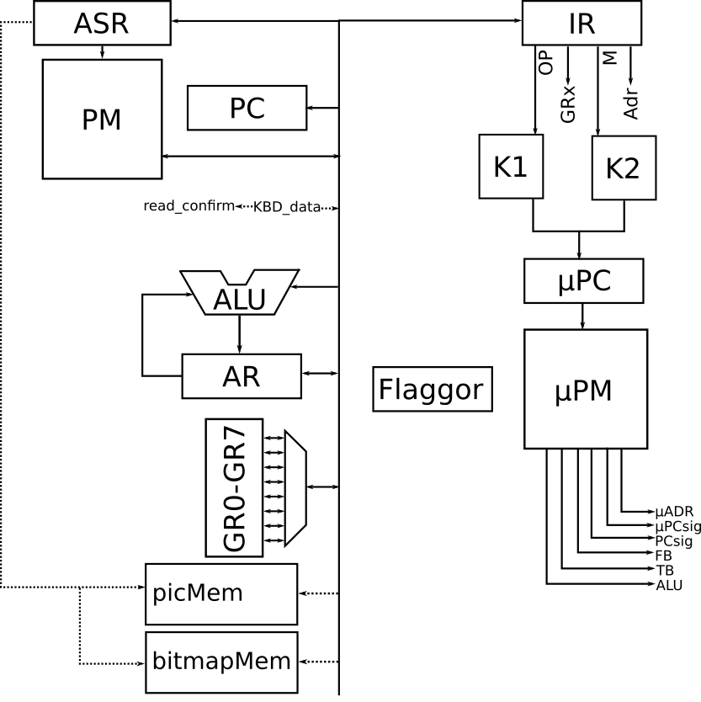
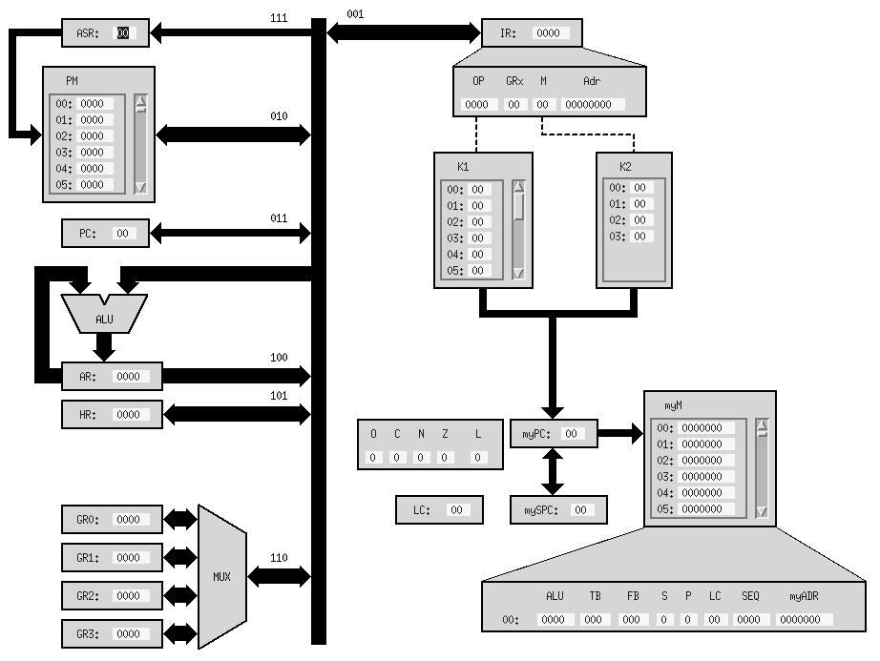
CPU
Vår design (32-bit)
Björn Lindskog-datorn (16-bit)
Notes:
Hannes:

Slide 9
Maskinkod
27 instruktioner
3 adresseringsmoder
8 generella register
Flaggor:
C – Carry
X – Extra carry
N – Negative
Z – Zero
V – Overflow
Notes:
Silas: CPU:n programmeras med maskinkod.
Support för 27 instruktioner. ADD,LSL,BRA, plus special (grafik/tangentbord) (oanvända). Kan kallas på med 3 moder. Åtta generella register (ej HR), och 5 olika flaggor för hopp.

Slide 10
Maskinkod
OP GRx MM ADR
_ _ _ _ _ _ _ _ _ _ _ _ _ _ _ _ _ _ _ _ _ _ _ _ _ _ _ _ _ _ _ _
5 3 2 22
Notes:
Silas: Instruktioner, register, minnesmod få bitar, adressdel resten (32)

Slide 11
Adresseringsmoder
00: Direkt
01: Omedelbar ($ i Sillescript)
Literal på nästa rad i minnet
Adressdel ignoreras
10: Indirekt (~ i Sillescript)
Notes:
Silas: Moder, har de vanliga, ej indexerad (labels). Direkt , indirekt som förväntat. Omedelbar, 32 bitar, nästa rad. Sillescript: direktaddr default, hakas $~ instr.

Slide 12
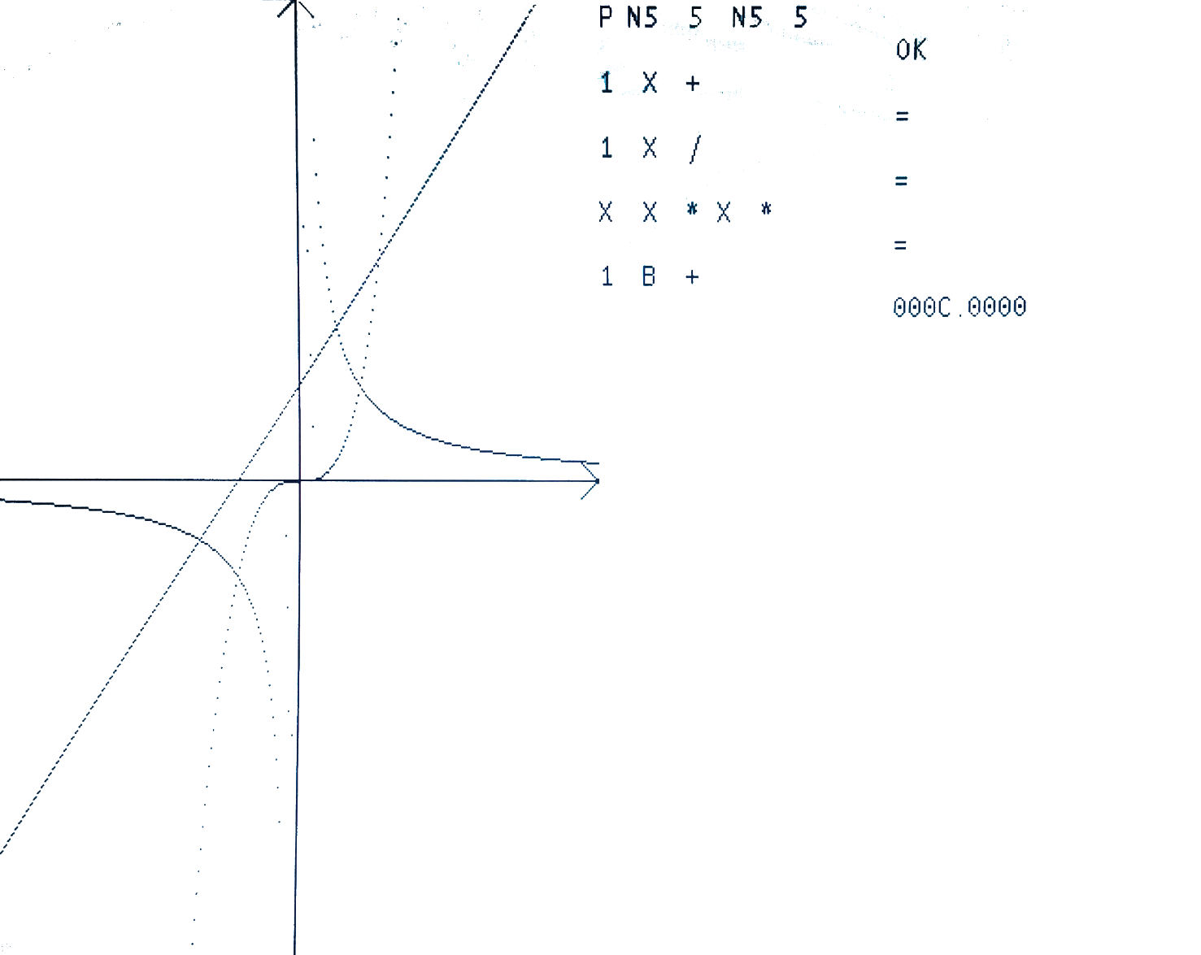
VGA-motor
Vänster halva: bitmap
320 × 480 pixlar
Höger halva: tilemem
40 × 30 tecken
Notes:
Silas: Disp 640x480px uppdelat. Svartvit bitmap på grafhalvan. Konsoll minskad tile 8x16px. Store båda. Övrigt, labben.

Slide 13
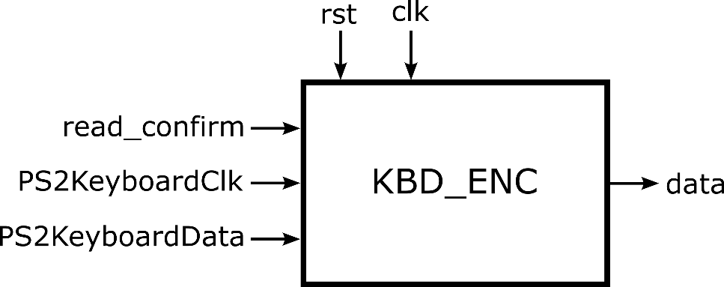
Tangentbordsmotor
Lägger senast nedtryckta tangent på bussen
Läses av med RC
Håller värdet tills ny tangent registreras, eller värdet läses
Notes:
Felix: Tangentbordsmotorn är i stort baserad på den vi använde tidigare i denna kurs, men med vissa förändringar specifikt för det här projektet.
Den skriver inte någon data direkt till något minne, utan lägger helt enkelt tilekoderna för nedtryckta tangenter på datautgången, som kan läggas på bussen med RC-instruktionen
Tangentbordsmotorn har inte heller någon cursorlogik, utan allt det sköts på assemblynivån.
Allt detta motiveras av att en och samma tangent kan ha olika betydelser beroende på sammanhanget, t.ex. kan en siffra tolkas som en del av ett matematiskt uttryck, eller som en skalningsparameter.
Tangentbordsmotorn är därför mycket fokuserad på en enda uppgift: att hålla den senaste nedtrycka tangenten tillgänglig för processorn.
Och den håller det värdet tills en av två saker sker: att processorn läser av värdet och då skickar en read_confirm – signal, eller en ny tangent ersätter den föregående.

Slide 14
Programflöde
Tangentsbordmotor registrerar tangent
CPU läser input med RC
Bestämmer typ av input
Utför lämplig handling
Notes:
Felix: Med detta kan vi nu avslutningsvis sammanfatta det faktiska programflödet:
Processorn står i en loop som hela tiden läser av värdet från tangentsbordmotorn med RC, och när en tangent äntligen registreras läser processorn av det värdet (alltså tilekoden), och går vidare med programlogiken.
Vi bestämmer, beroende på sammanhanget vilken typ av input det rör sig: heltal, decimaltal, parameter, operator, osv.
Sedan bestäms det vilken typ av handling som ska utföras på det inmatade värdet. Om det är en operator eller operand ska det läggas på evalueringsstacken, kanske ska det vara en modifierare på kommande inmatningar såsom ’N’ eller ’P’, eller om det är enter ska vi antingen evaluera uttrycket eller plotta funktionen.
När det är klart väntar vi återigen på en ny inmatning och cykeln börjar om.
Dessa övergripande steg innefattar alla koncept och komponenter som den här presentationen tagit upp, och bygger tillsammans upp en fullt fungerande hård-och mjukvaruplattform för en grafräknare.

Slide 15
Tack för er tid
Notes:
Felix: Tack för er tid, och om ni nu haft några funderingar under presentationen skulle vi vilja använda den kvarvarande tiden till en frågestund. Någon?

